Slide 1



CHƯƠNG TRÌNH CÂU LẠC BỘ BÉ YÊU THƠ
Chủ đề: Các cô, các bác trong trường mầm non
Đề tài: Thơ “ Bàn tay cô giáo”
Độ tuổi: 24-36 tháng
Trường mầm non Yên Hòa.

Slide 2

PHẦN 1: BÉ VỚI THƠ CA

Slide 3


Slide 4
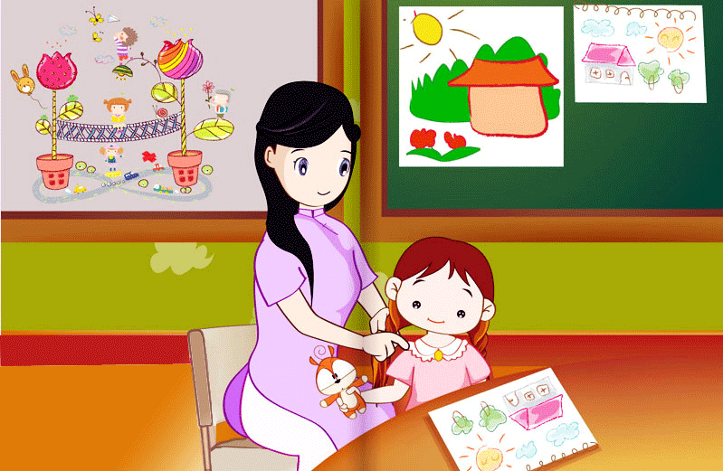
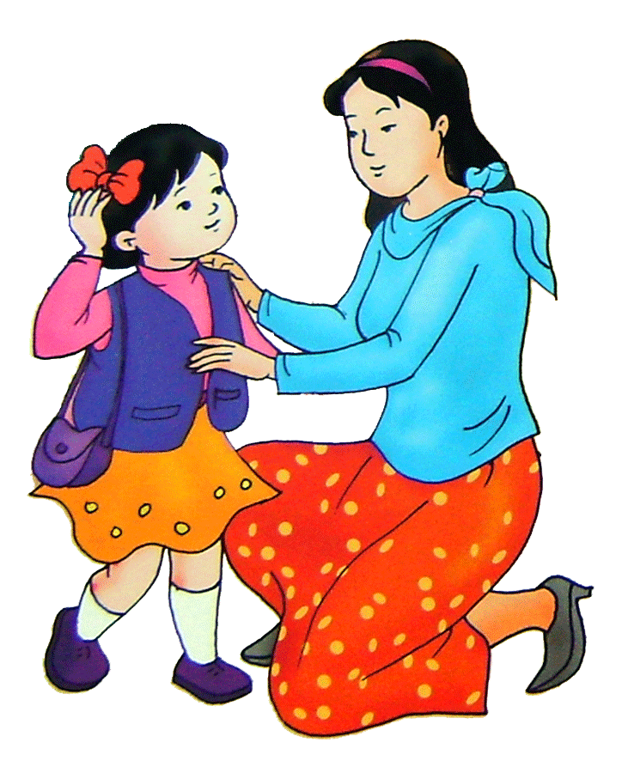

Slide 5
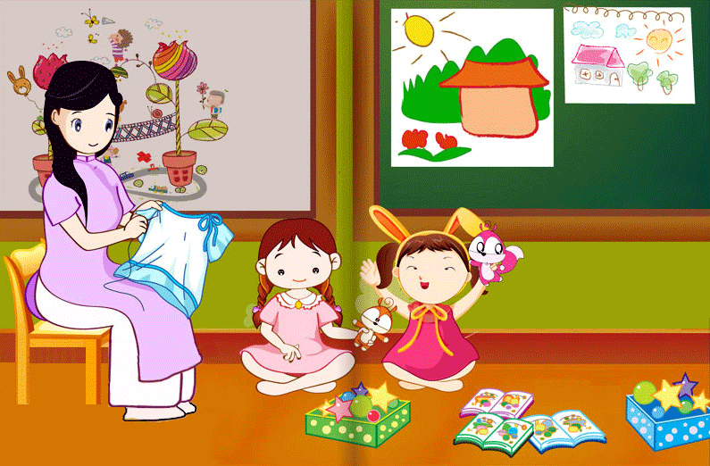
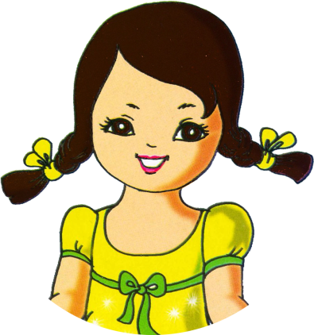
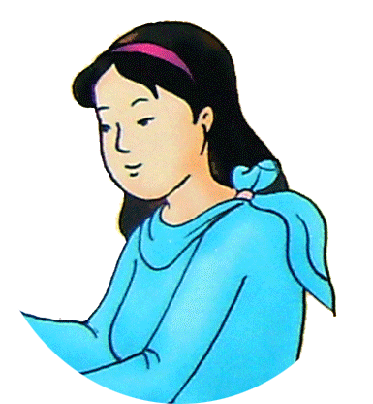
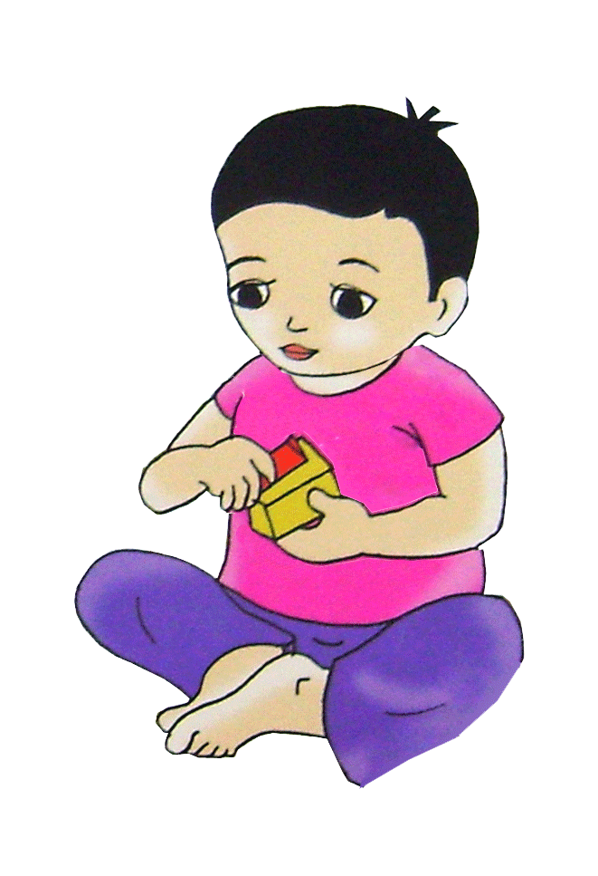
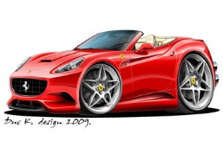

Slide 6
PHẦN 2: THỬ TÀI BÉ YÊU

Slide 7
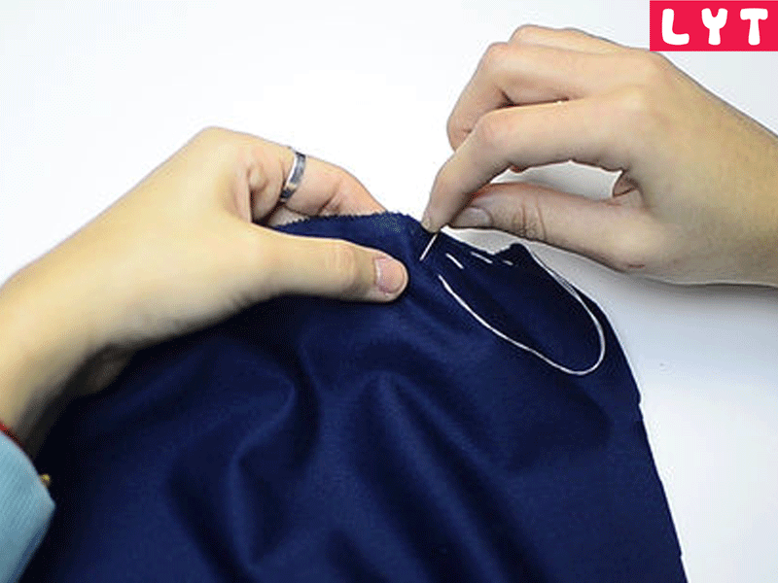
Vá áo

Slide 8
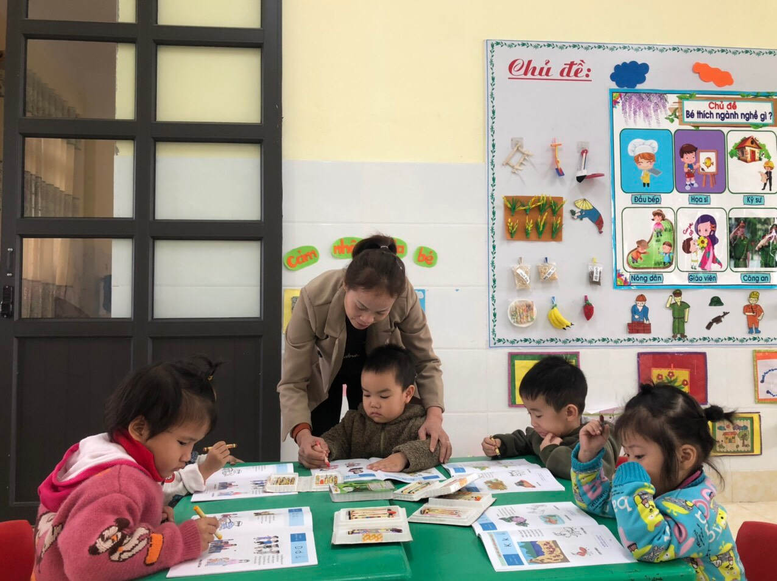
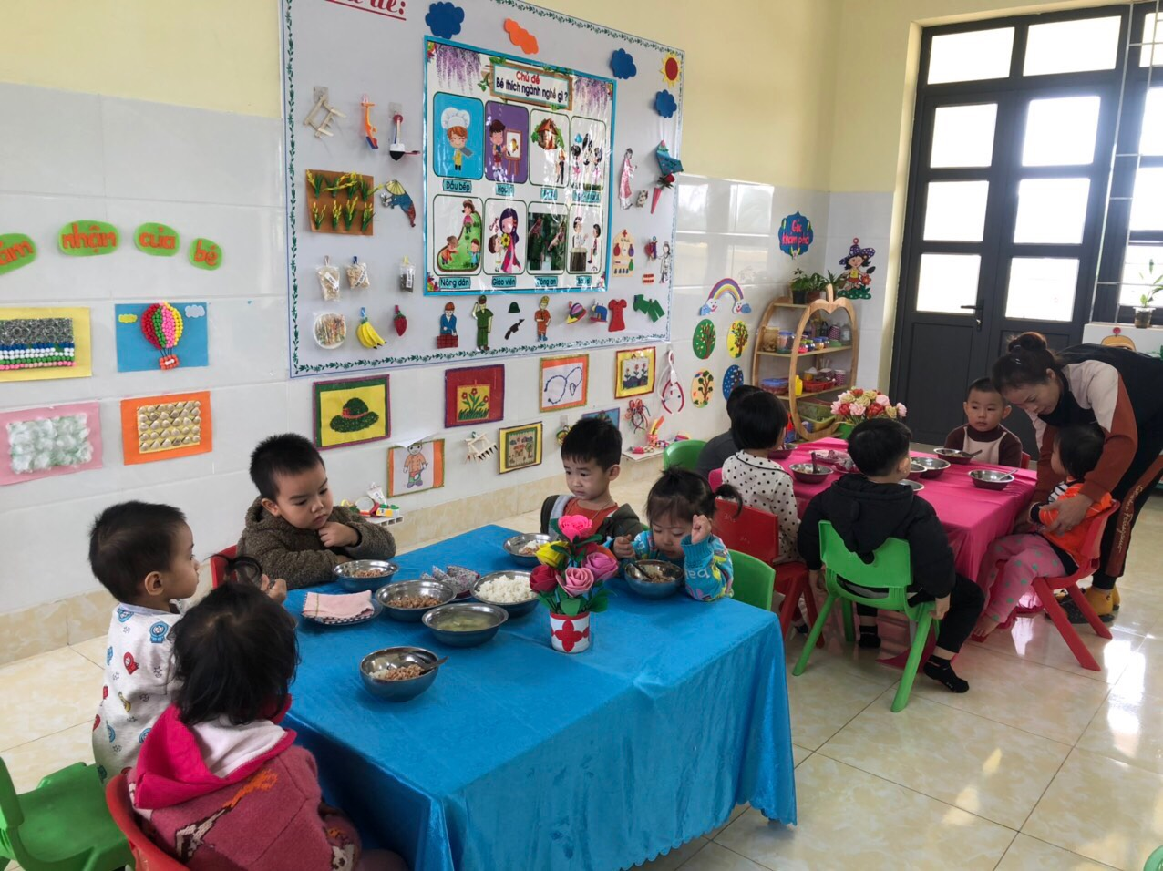
Công việc của cô giáo

Slide 9
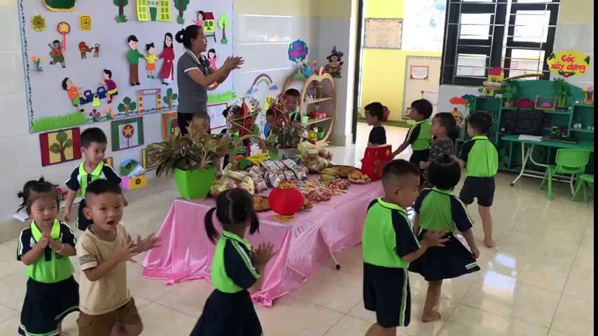

Slide 10



CHÚC CÁC CON CHĂM NGOAN HỌC GIỎI

